Slide 1
Ramassage des exercices 4, 5 et 6 de la feuille de conversion
Pour lundi 14, devoir maison DM1 (exercices 1 et 2)
Ramener sa blouse demain et tous les vendredi
Pour demain, corriger votre test

Slide 2
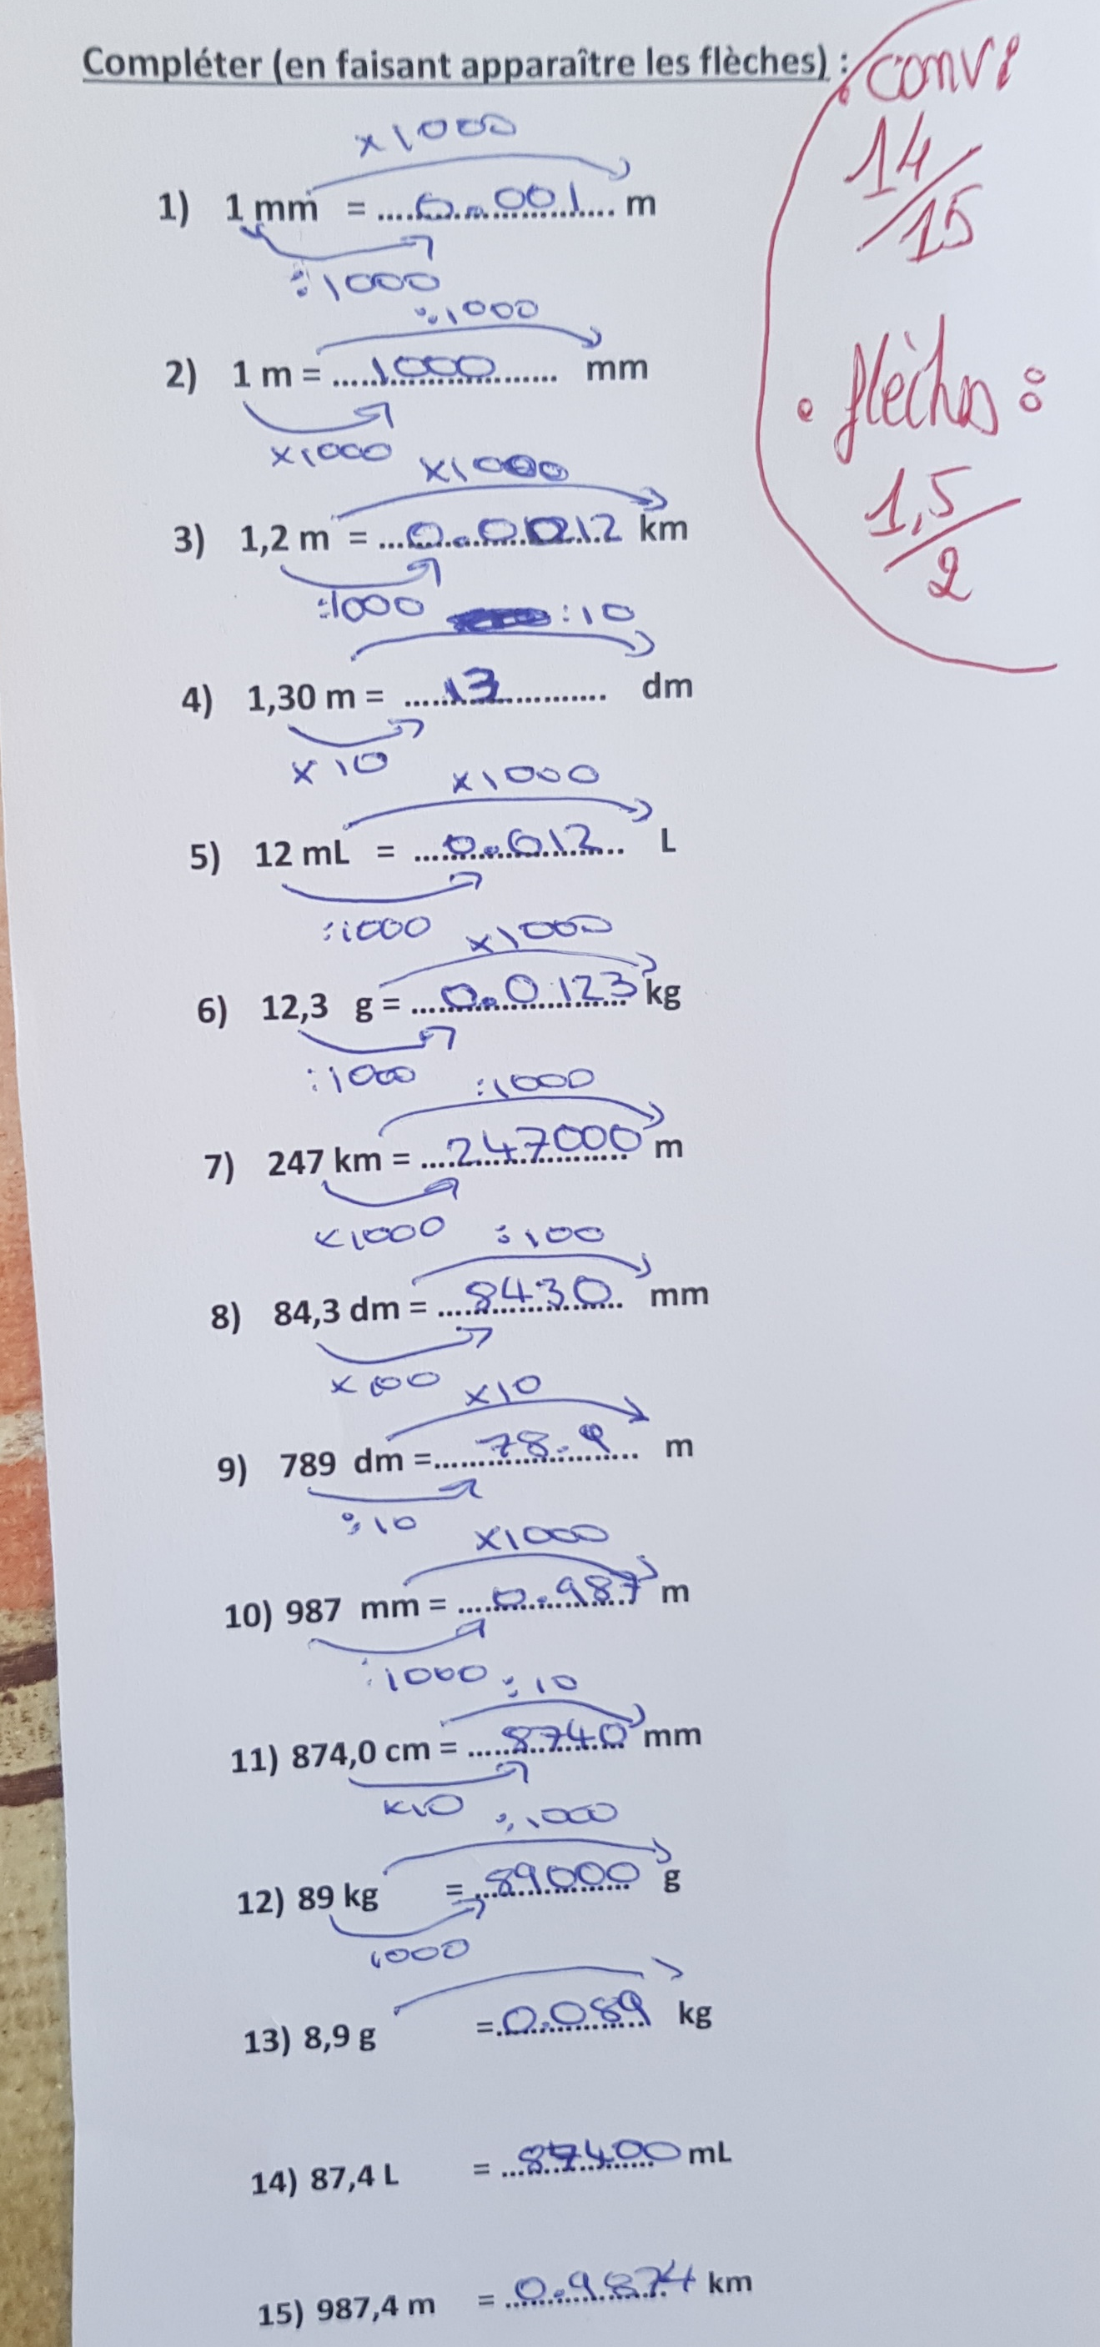
Les fautes ne sont pas soulignées !
Aujourd’hui, je ne rends uniquement les copies où il y au moins 3 fautes
Travail à faire pour demain (vendredi 11)
Repérer les fautes
Les corriger sur une feuille à part
Je ramasserai demain
Remarques générales :
Il faut mettre des virgules et pas des points.
Pas de ratures ! Il faut utiliser du blanco. Toutes ratures enlèvera des points dans les prochains devoirs.

Slide 3
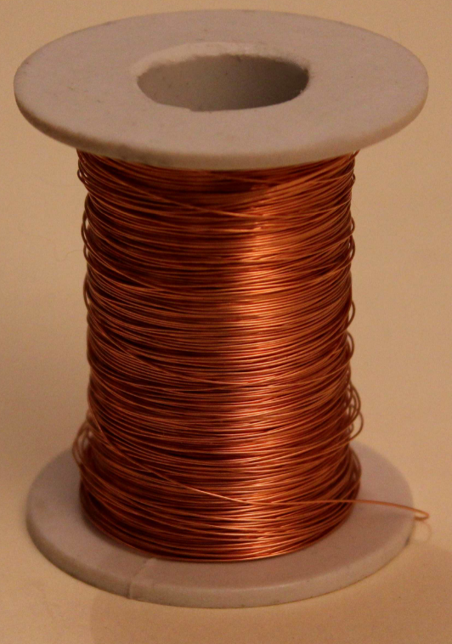
Eau distillée
Fil de Cuivre

Slide 4
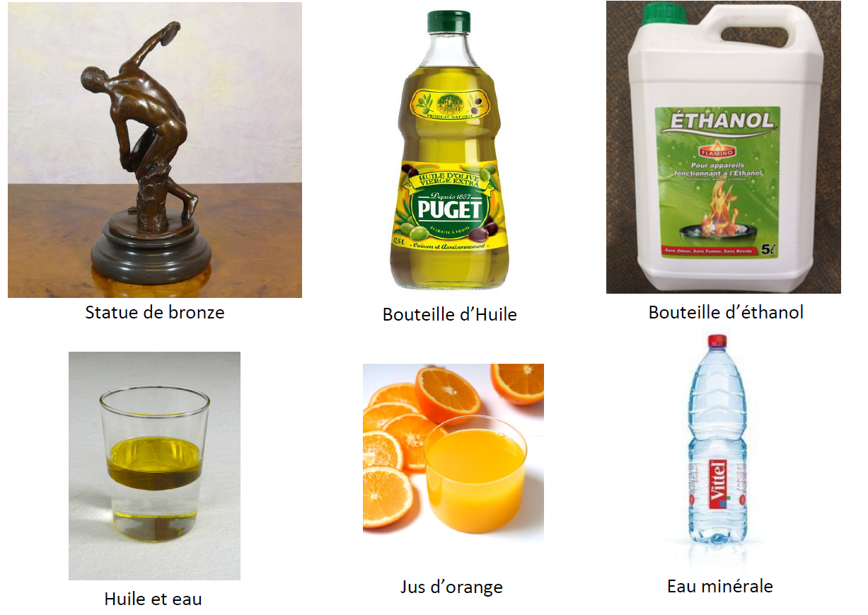

Slide 5
Constituant de l’Huile Puget:
Acide oléique : C₁₈H₃₄O₂
Acide palmitique : C₁₆ H₃₂ O₂
Acide linoléique : C₁₈H₃₂O₂
Acide stéraïque : C₁₈H₃₂O₂
…
….

Slide 6
Composition en masse du bronze
- 5% de fer (Fe)
- 95% d’étain (Sn)

Slide 7
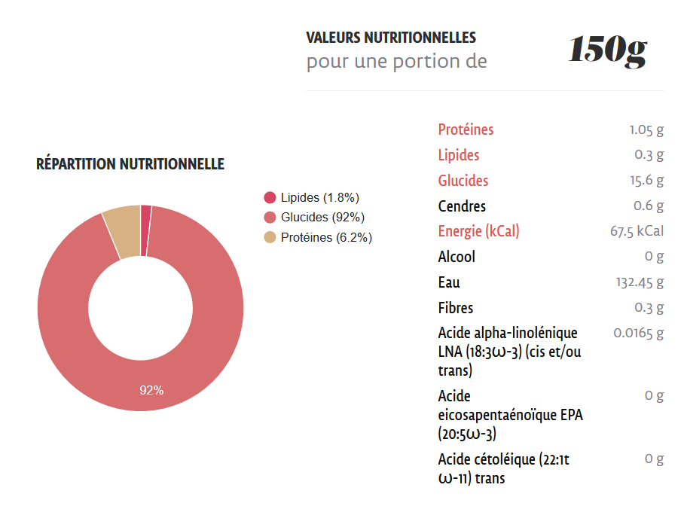

Slide 8
